Slide 1
Pipelines et multi-pipelines dans les processeurs
Daniel Etiemble
de@lri.fr

Slide 2
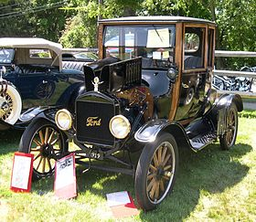
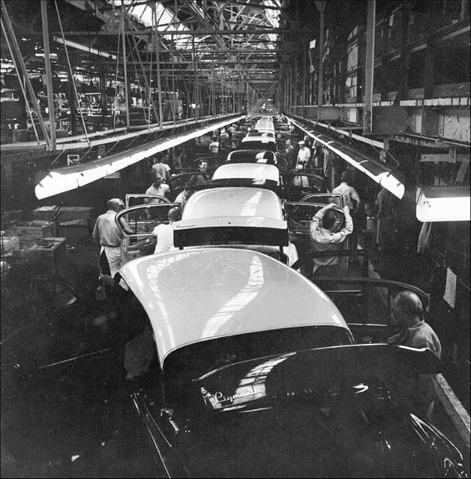
Le pipeline… avant l’ordinateur
Ford T
Distinction :
Durée d’exécution
- Débit d’exécution

Slide 3
Vocabulaire
PROGRAMME
SEQUENTIEL
FLOT de
DONNEES
RESTREINT
(exposé F. Anceau)
VLIW
I1
I2
I3
I4
I5
I6
I7
I8
Exécution
Contrôlée
Par Matériel
C
C+1
C+2
I1 N I2 I3
I4 I5 I6 I7
N N I8 N
Compilation
C
C+1
C+2
I1 I2 I3
I4 I5 I6 I7
I8
DSP haut de gamme
Processeurs
superscalaires
« dans l’ordre »
Processeurs
scalaires
PROCESSEURS MULTI-PIPELINES
Les processeurs multi-pipelines
D. Eiemble

Slide 4
L’exécution d’une instruction
Les étapes fondamentales
Acquisition (fetch)
Décodage
Lecture des opérandes
Exécution
Garantie (spéculation terminée)
Rangement du résultat
Retrait
Les processeurs multi-pipelines
D. Eiemble

Slide 5
Concept du pipeline
Découper l’exécution en plusieurs étapes
Exécuter en même temps des étapes différentes de plusieurs étapes
Pipeline “lâche” : étapes de durées différentes
Pipeline “serré” : étapes de même durée
Les processeurs multi-pipelines
D. Eiemble

Slide 6
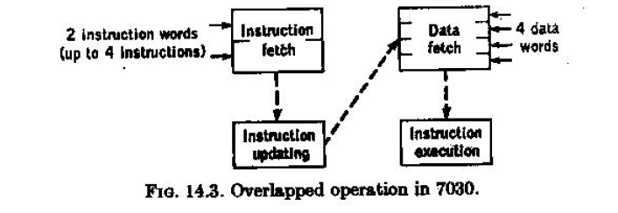
IBM 7030 (Stretch)
1955 : début du projet
1961 : 1ère machine (9 construites)
Amdhal (-> 1955) et Dunwell
Entrelacement des opérations
Les processeurs multi-pipelines
D. Eiemble

Slide 7
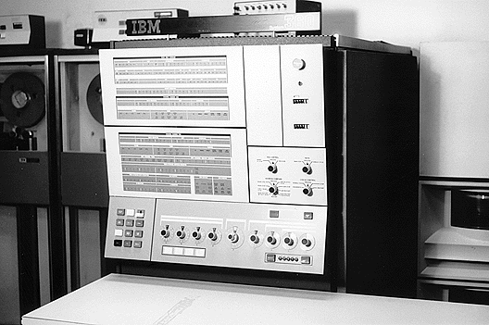
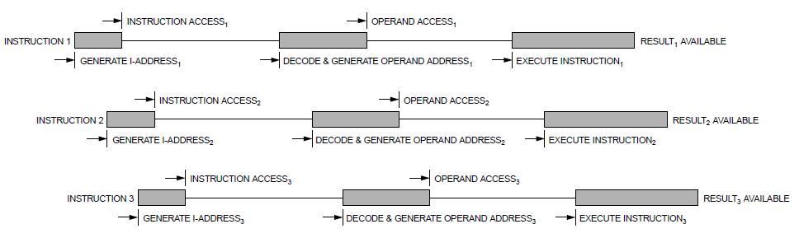
Pipeline lâche – IBM 360-91
Premier ordinateur réellement pipeline (1967)
Amdhal (série 360)
Flynn, Tomasulo et al (360-91)
PIPELINE “ENTIERS”
Les processeurs multi-pipelines
D. Eiemble

Slide 8
L’avis de Flynn sur 360/91
« C’était un système fortement pipeliné, car il n’avait pas de caches. La longueur totale du pipeline était probablement de 20 étages.
Que la technologie RISC soit créditée de la technologie du pipeline qui a existé plus de 20 ans avant la définition de la technologie RISC, illustre l’amnésie qui existe dans le domaine de la conception des ordinateurs ».
Les processeurs multi-pipelines
D. Eiemble

Slide 9
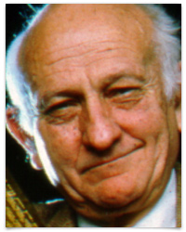
RISC avant les RISC– IBM 801
1974 : “A large telephone switching network”
Pas de calcul flottant
Privilégier l’exécution des instructions les plus fréquentes
Faciliter l’utilisation du pipeline
Caractéristiques fondamentales des jeux d’instructions RISC (seconde version IBM 801)
Calculs uniquement sur des opérandes dans des registres : 32 registres de 32 bits
Instructions de longueur fixe (32 bits)
John Cocke
Les processeurs multi-pipelines
D. Eiemble

Slide 10


L’acronyme RISC – début 80
Des projets universitaires
RISC I (Berkeley) – Patterson et Sequin
Début : 80 ; Processeur : 83 ;
MIPS (Stanford) – Hennessy
Début : 81 ; Processeur : 84
Aux processeurs RISC
Sun : SPARC (87) issu de RISC I
MIPS : R2000 (85), R3000 (88)
IBM (RS-6000, Power PC, Power)
HP (PA-RISC)
DEC (Alpha)
John Hennessy
Dave Patterson
Computer Architecture :
A Quantitative Approach
Les processeurs multi-pipelines
D. Eiemble

Slide 11
RISC – mauvaise et bonne définitions
Reduced Instruction Set Computer
Uniquement RISC I : 32 instructions
Avec les instructions flottantes et instructions système, le nombre d’instructions dépasse largement la centaine
ARM est un jeu d’instructions RISC avec des instructions « complexes »
Tout jeu d’instructions (3,0)
3 opérandes par instruction, 0 opérande mémoire
Instructions mémoire spéciales : load et store
Instructions de longueur fixe
Les processeurs multi-pipelines
D. Eiemble

Slide 12
Le pipeline entier « type »
Pipeline MIPS R2000-R3000
LI
DI/LR
EX
MEM
ER
LI
DI/LR
EX
MEM
ER
LI
DI/LR
EX
MEM
ER
LI
DI/LR
EX
MEM
ER
Latence : 5 cycles
Débit : 1 instruction par cycle
Accès registres
- 2 lectures, 1 écriture
LI
DI/LR
EX
MEM
ER
LI : lecture instructions
DI/LR : décodage – lecture registres
EX : exécution dans l’UAL
MEM : accès cache données
ER : écriture du résultat
Les processeurs multi-pipelines
D. Eiemble

Slide 13
Conditions d’exécution pipeline « entier »
LI
DI/LR
EX
MEM
ER
Aucun problème structurel
1 instruction lue par cycle
Décodage simple
1 seul opérateur (UAL) à 1 cycle d’exécution
TOUJOURS DISPONIBLE
Aléas éventuels
Dépendances de données
Dépendances de contrôle

Slide 14
Jeu d’instructions MIPS (simplifié)
Grands types d’instructions
Rd ← Rs1 op Rs2 (calcul registre-registre)
Rd ← Rs1 op IMM32 (calcul registre-immédiat)
Rd ↔ MEM (Rs1 + IMM32) (load et store)
PC ← NPC + IMM32 (branchements conditionnels)
Rs1
IMM32 =
Constante 16 bits
étendue (signe ou zéros)
NPC
Rd
OP
Ad-Mem
Rs2
PC
IMM32

Slide 15
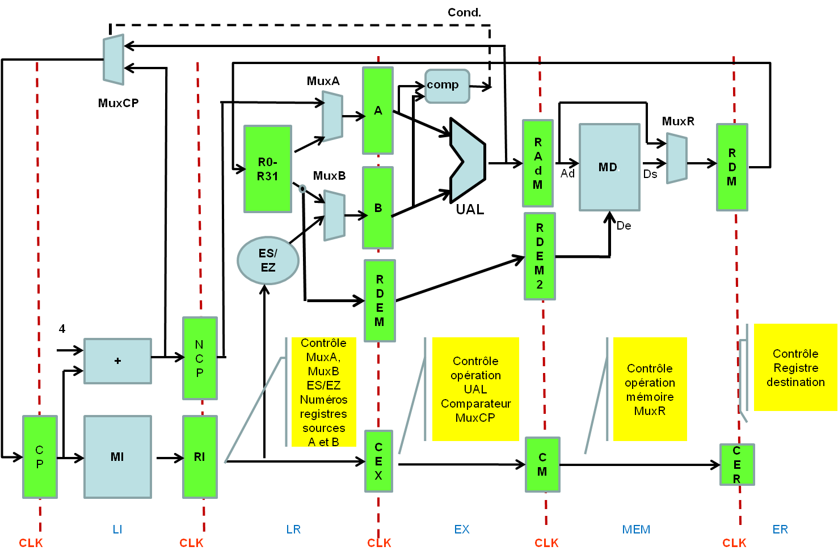
Implantation du pipeline R2000
Les processeurs multi-pipelines
D. Eiemble

Slide 16
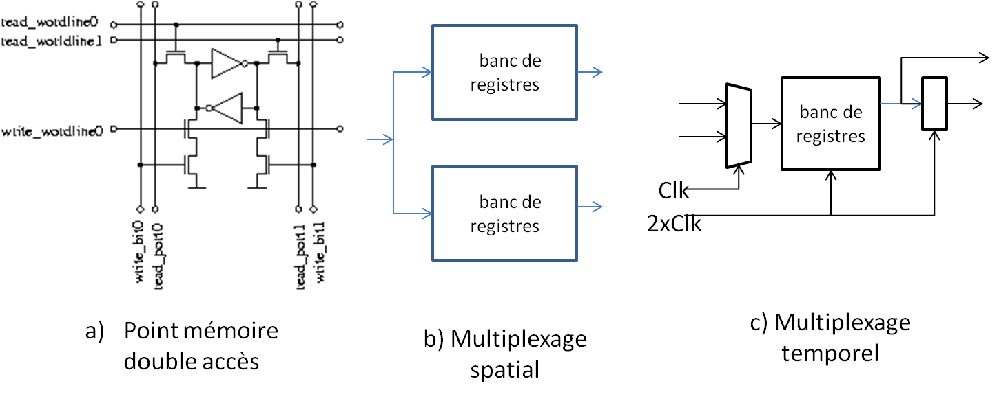
Le banc de registres
Cas scalaire : 2 lectures et 1 écriture
Cas n instructions par cycle : 2n lectures et n écritures

Slide 17
Aléas de données
Time (clock cycles)
IF
ID/RF
EX
MEM
WB
I
n
s
t
r.
O
r
d
e
r
add r1,r2,r3
Reg
Ifetch
Reg
ALU
DMem
sub r4,r1,r3
Ifetch
Reg
ALU
DMem
Reg
and r6,r1,r7
Ifetch
Reg
ALU
DMem
Reg
or r8,r1,r9
Ifetch
Reg
ALU
DMem
Reg
xor r10,r1,r11
Ifetch
Reg
ALU
DMem
Reg
Les processeurs multi-pipelines
D. Eiemble

Slide 18
Envoi pour éviter les aléas
Time (clock cycles)
I
n
s
t
r.
O
r
d
e
r
add r1,r2,r3
Ifetch
Reg
ALU
DMem
Reg
sub r4,r1,r3
Ifetch
Reg
ALU
DMem
Reg
and r6,r1,r7
Ifetch
Reg
ALU
DMem
Reg
or r8,r1,r9
Ifetch
Reg
ALU
DMem
Reg
xor r10,r1,r11
Ifetch
Reg
ALU
DMem
Reg
Les processeurs multi-pipelines
D. Eiemble

Slide 19
Matériel pour l’envoi
NextPC
ID/EX
EX/MEM
MEM/WR
mux
Registers
ALU
Data
Memory
mux
mux
Immediate
Les processeurs multi-pipelines
D. Eiemble

Slide 20
Aléas de données incontournables
Time (clock cycles)
I
n
s
t
r.
O
r
d
e
r
lw r1, 0(r2)
Ifetch
Reg
ALU
DMem
Reg
sub r4,r1,r6
Ifetch
Reg
ALU
DMem
Reg
and r6,r1,r7
Ifetch
Reg
ALU
DMem
Reg
or r8,r1,r9
Ifetch
Reg
ALU
DMem
Reg
Séminaire CNAM
18/12/2014
Les processeurs multi-pipelines
D. Eiemble
Notes:
MIPS actutally didn’t interlecok: MPU without Interlocked Pipelined Stages

Slide 21
Aléas de données incontournables
Time (clock cycles)
I
n
s
t
r.
O
r
d
e
r
lw r1, 0(r2)
Ifetch
Reg
ALU
DMem
Reg
Bubble
sub r4,r1,r6
Ifetch
Reg
ALU
DMem
Reg
Bubble
and r6,r1,r7
Ifetch
Reg
ALU
DMem
Reg
or r8,r1,r9
Ifetch
Reg
ALU
DMem
Les processeurs multi-pipelines
D. Eiemble

Slide 22
Les délais liés au pipeline
DELAI DE CHARGEMENT
LI
DI/LR
EX
MEM
ER
LI
DI/LR
EX
MEM
ER
LI
DI/LR
EX
MEM
ER
LI
DI/LR
EX
MEM
ER
DELAI DE BRANCHEMENT
1 cycle
LI
DI/LR
EX
MEM
ER
LI
DI/LR
EX
MEM
ER
1 cycle
LI
DI/LR
EX
MEM
ER
LI
DI/LR
EX
MEM
ER
Les processeurs multi-pipelines
D. Eiemble

Slide 23
Branchements : une mauvaise idée
Les branchements retardés
L’instruction après le branchement est exécutée avant le branchement
Implantés dans MIPS et SPARC
Idée ancienne
Los Alamos MANIAC (1952)
IBM 801
Erreur !
Fait dépendre une spécificité du jeu d’instructions d’une implantation matérielle
Voir « superpipelines »
LI
DI/LR
EX
MEM
ER
LI
DI/LR
EX
MEM
ER
1 cycle
LI
DI/LR
EX
MEM
ER
LD R1, (R4+8)
LD R1, (R4+8)
LD R2, (R5+8)
LD R2, (R5+8)
ADD R3,R1,R2
ADD R3,R1,R2
ST R3, (R6+8)
BR L1
BR L1
ST R3, (R6+8)
NOP
...
...
....
....
.....
L1 :
.....
L1 :
......
......
Les processeurs multi-pipelines
D. Eiemble

Slide 24
Branchements : la bonne solution
Les caches d’adresse de branchement (BTB ou BTC)
Adresses
branchement
Adresses
cible
Bits de prédiction
Recherche associative
Pointeur sur la prochaine
adresse d’instruction à ranger sur un échec cache
Adresse cible
CP
Les processeurs multi-pipelines
D. Eiemble

Slide 25

La prédiction de branchement
Prédiction statique
Informations connues à la compilation
Branchements arrière pris (boucles)
Profilage des programmes
Prédictions dynamiques
Informations recueillies à l’exécution
Y. Patt
Les processeurs multi-pipelines
D. Eiemble

Slide 26
Prédiction de branchement dynamique
Prédicteurs locaux
Prédicteurs 1 bit et 2 bits
Prédicteurs globaux
Historique des branchements
Prédicteurs mixtes
Méta-prédicteurs
2-bit counters
Prédiction
Compteur 2 bits
Prédiction
CP
Historique
local
global
Compteur 2 bits
Prédiction
Table historique
2-bit counters
Prédiction
Historique
CP
m
XOR
Compteur 2 bits
Utilisation
P1
P2
n
n
CP
P1 ou P2
historique local
CP
Historique global
+ partage index
Méta-prédicteurs
Les processeurs multi-pipelines
D. Eiemble
26

Slide 27
Approche superpipeline
pipeline
T
c
AUGMENTER LA FREQUENCE
LI
DI/LR
EX
ER
LI
DI/LR
EX
ER
LI
DI/LR
EX
ER
LI
DI/LR
EX
ER
superpipeline
T
c
Les étages critiques
(accès cache) sont pipelinés
i
LI1
LI2
DI
EX
LD1
LD2
T
ER
i+1
LI1
LI2
DI
EX
LD1
LD2
T
ER
T_{cs}= T_{c}/2
i+2
LI1
LI2
DI
EX
LD1
LD2
T
ER
i+3
LI1
LI2
DI
EX
LD1
LD2
T
ER
Pipeline du R4000
i+4
LI1
LI2
DI
EX
LD1
LD2
T
ER
Les processeurs multi-pipelines
D. Eiemble

Slide 28
Superpipelines : chargements et branchements
Superpipeline MIPS R4000
i
LI1
LI2
DI
EX
LD1
LD2
LD3
ER
i+1
LI1
LI2
DI
EX
LD1
LD2
LD3
ER
2
3
LD3
i+2
LI1
LI2
DI
EX
LD1
LD2
ER
i+3
LI1
LI2
DI
EX
LD1
LD2
LD3
ER
i+4
LI1
LI2
DI
EX
LD1
LD2
LD3
ER
Délai
branchement
Délai
chargement
Délai de branchement = 3 cycles
Mais branchement retardé d’1 cycle (jeu d’instructions MIPS)
L’instruction suivant le branchement est exécutée,
les deux suivantes sont annulées !
Les processeurs multi-pipelines
D. Eiemble

Slide 29
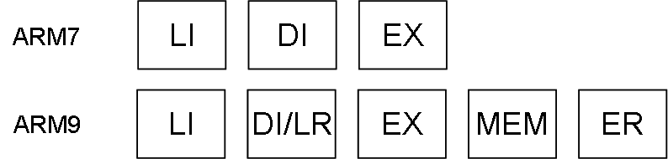
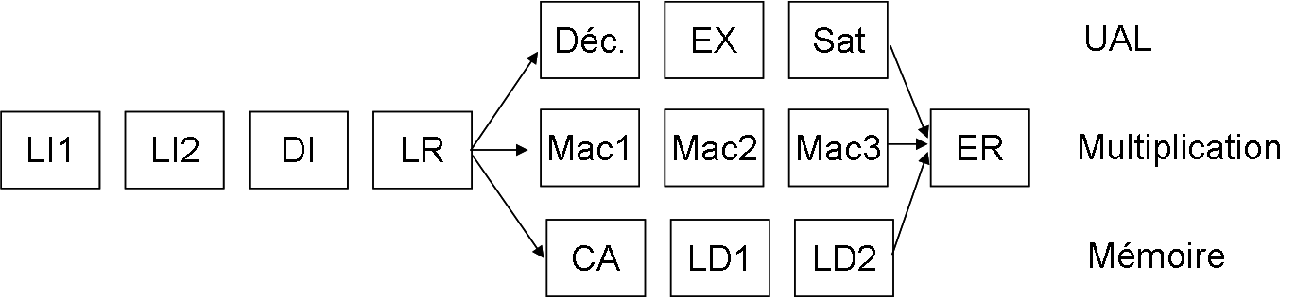
Exemples de pipelines ARM
ARM11
Les processeurs multi-pipelines
D. Eiemble

Slide 30
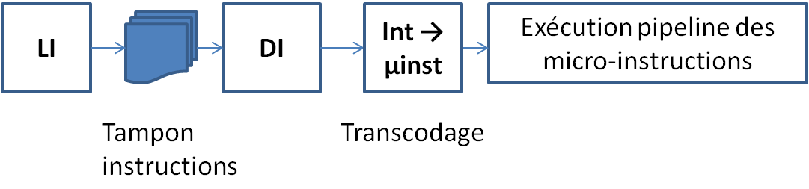
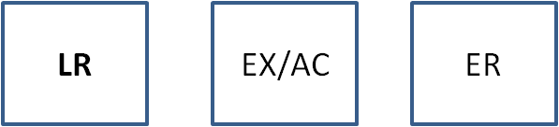
Pipeline entier Intel 486
Pipeline des micro-instructions
Les processeurs multi-pipelines
D. Eiemble

Slide 31
Conditions d’un fonctionnement simple
LI
DI/LR
EX
MEM
ER
Tex = NI * CPI *Tc
Toutes les instructions de calcul s’exécutent en un cycle dans l’UAL.
Addition et soustractions
Opérations logiques
Problèmes avec les autres opérations de calcul
Multiplication /Division
Toutes les opérations flottantes
Les processeurs multi-pipelines
D. Eiemble

Slide 32
Opérateurs pipelinés
Exemple : latence 4 cycles
CLK
Multiplication entière
Addition/Multiplication flottante
Les processeurs multi-pipelines
D. Eiemble

Slide 33
Plusieurs cycles pour l’étape EX
LI DI LR EX₁ EX₂ ... EX_{n} ER
LI DI LR EX₁EX₂ ... Ex_{n} ER
Opérations entières
Pipelinables
Multiplication
Non pipelinable
Division
Opérations flottantes
Pipelinables
Addition/Soustraction
Multiplication
Non pipelinable
Division
Racine carrée
Pipelinables
LI DI LR EX₁ EX₂ ...EX_{n} ER
LI DI LR EX₁ EX₂ ... Ex_{n} ER
Non pipelinables
Pentium 4 – Flottant double précision
+- * / √ +- * / √
P4-x87 5 7 38 38 1 2 38 38
P4-SSE2 4 6 35 2 2 35
Latence
Débit démarrage
Les processeurs multi-pipelines
D. Eiemble

Slide 34
Les dépendances de données
Exemple:
MUL
R1
,R2,R1
MUL
R1
,R2,R1
RAW
RAW
ADD R3,R7,
R1
ADD R3,R7,
R1
WAR
ADD
R1
,R8,R2
ADD
R1a
,R8,R2
RAW
RAW
MUL
R4
,R3,R1
MUL
R4
,R3,R1
WAW
ADD
R4
,R6,R5
ADD
R4a,,R6,R5
RAW: vraie dépendance
Dépendances de nom supprimées par renommage
WAR: anti dépendance
Dépendances de nom
WAW: dépendance de sortie
Les processeurs multi-pipelines
D. Eiemble

Slide 35


Traitement des dépendances
Contrôle des dépendances de données
Réalisé par matériel (cf exposé F. Anceau)
Scoreboard
Tomasulo
Réalisé par logiciel (VLIW)
Suppression des dépendances de nom
Renommage de registres
Tomasulo
Techniques logicielles pour supprimer les suspensions
Déroulage de boucle
Pipeline logiciel (VLIW)
Thornton
Tomasulo
Les processeurs multi-pipelines
D. Eiemble

Slide 36
Problème des exceptions/interruptions
Exceptions
Situation où un évènement extérieur au CPU (demande d’interruption) ou interne au CPU (ex : division par 0, accès mémoire non aligné, interruptions logicielles…) provoque l’arrêt de l’exécution du programme et l’appel à une procédure de traitement de l’interruption
Exceptions « propres »
Toutes les instructions avant celle ayant provoqué l’exception se terminent
Toutes les instructions après celle ayant provoqué l’exception n’ont pas commencé leur exécution
Pas de modification des registres ou de la mémoire.
Les processeurs multi-pipelines
D. Eiemble

Slide 37
Terminaison des instructions
Pipeline et exceptions propres.
Terminaison dans l’ordre des instructions
Les instructions multi-cycles obligent les instructions suivantes 1 cycle à attendre, même
s’il n’y a pas de dépendances de données
si elles ne provoquent pas d’exceptions
Terminaison non ordonnées des instructions
Sans dépendance de données, si on autorise les instructions suivantes à se terminer, elles vont modifier les registres (et la mémoire)
Des exceptions « propres » sont alors impossibles (les instructions suivantes ne doivent pas avoir commencé
Exécution « spéculative » des instructions
Rangement temporaire des résultats des instructions
On ne modifie les registres et la mémoire que lorsqu’on est sûr qu’il n’y aura pas d’exception (instructions « garanties »)
LI DI LR EX₁ EX₂ ...EX_{n} ER
LI DI LR MEM ER
DIV (instruction multi-cycles
Instruction 1 cycle
Les processeurs multi-pipelines
D. Eiemble

Slide 38
Les superscalaires « multi-pipelines »
Lancement de plusieurs instructions par cycle
Deux parties
Statique
Dynamique
Pipeline
Lecture instructions
Décodage
Test ressources et dépendances
Pipelines entiers
Pipelines flottants
Pipelines accès caches
Tampon lancement
2/4 instructions

Slide 39
Pentium (P5)
Lecture instruction
LI
D1
1993 – 0,8 µm – 3,1 MT
2 pipelines x86
Décodage et lancement
Calcul adresse
Calcul adresse
D2
Exécution
Exécution
EX
Ecriture résultat
Ecriture résultat
ER
Vers
Unité flottante
U-pipe
V-pipe
Règles d’appariement
Seules les instructions x86 simples peuvent être appariés
Quand une instruction est suspendue dans U, elle est suspendue dans V.
Quand une instruction est suspendue dans V, l’autre peut continuer, mais aucune autre instruction ne peut entrer dans EX avant que les précédentes n’aient atteint ER. Dans les faits, les deux instructions progressent au rythme du pipeline le plus lent
Quand deux instructions ont MEM pour destination, deux cycles supplémentaires sont nécessaires, soit un total de 5.

Slide 40
Digital
Alpha : jeu d’instructions RISC
« Conçu pour durer 100 ans »
Pour évincer Intel (x86) du marché des PC
Processeurs
21064 (1992) : multi-pipelines – 150 MHz – 1,68 MT 0,75µ
21164 : (1995) : multi-pipelines – 266 MHz – 9,7 MT – 0,5µ
21264 (1996) : « non ordonné » – 450 MHz - 15,9 MT –0,35µm

Slide 41
Alpha 21064 (DEC)
Lancement de 2 instructions
si opérateurs et opérandes disponibles
règles d’appairages satisfaites.
3 pipelines : entiers, flottants, mémoire

Slide 42
Alpha 21164
4 instructions acquises par cycle
4 pipelines indépendants
2 entiers
2 flottants
1 groupe de 4 instructions considéré à chaque cycle
si les 4 instructions se répartissent dans E0, E1, FA et FM, elles démarrent leur exécution. Sinon, certaines utilisent les cycles suivants jusqu’à ce que les 4 aient démarré.
Les 4 suivantes sont traitées quand les 4 précédentes ont démarré.
E0
E1
FA
FM
LD
LD
FADD
FMUL
ST
IBR
FDIV
UAL
Jump
FBR
CMOV
UAL
COMP
CMOV
COMP

Slide 43
ARM – Cortex A8
2 instructions/cycle
1995
600 MHz à 1GHz – 65 nm
PARTIE STATIQUE
LECTURE DES INSTRUCTIONS
DECODAGE DES INSTRUCTIONS
L0
L1
L2
D0
D1
D2
D3
D4
Cache et TLB
Début Décodage
Décodage/seq
Tampon
Décodage
Lecture
/écriture
Tableau
Marques et logique lancement
Nommage registres
Calcul
adresses
Tampon
instructions
Cache adresses
branch.
Début Décodage
Décodage
Tampon “pending and replay”

Slide 44
Cortex A8
E0
E1
E2
E3
E4
E5
Déc
UAL
+
flags
Sat
MAJ
Prédic-teurs
ER
Pipelines
entiers
(6 étages)
suivis
Pipelines
flottants
et SIMD
(10 étages)
Registres architecturaux
UAL
INST 0
MUL1
MUL2
MUL3
ACC
ER
MUL
Pipeline 0
INST 1
Déc
UAL
+
flags
Sat
MAJ
Prédic-teurs
ER
UAL
Pipeline 1
Calcul
Adres-ses
Pipeline “load” et “store”
ER
Accès
mémoire
Pipeline
0 ou 1

Slide 45
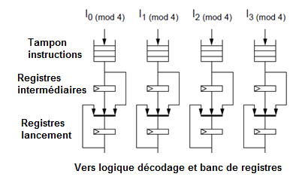
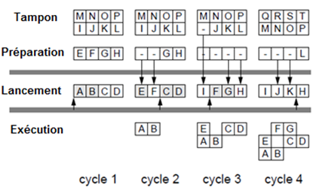
Elargir la fenêtre
Au-delà de la fenêtre de 4 instructions
MIPS R8000
1994 – 75 MHz – 3,43 MT – 0,7µm

Slide 46
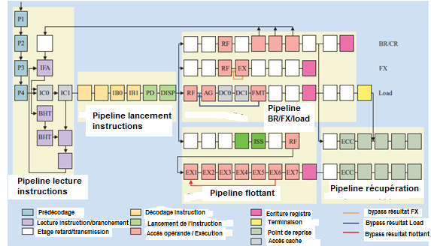
Cœur Power6 (2007)
Groupage des instructions préparé au pré-décodage (entre L2 et L1)
Statique
Dynamique

Slide 47
Multi-pipelines et flot de données restreint
Comparaison R10000 – R5000 avec même technologie et fréquence équivalente

Slide 48
Multi-pipelines et flot de données restreint
Comparaison des cœurs Power5 et Power6
Cœur | Cint2006 | Cint/GHz | Cfp2006 | Cfp/GHz
Power 5 Data flow 130 nm L1 : 64K-64K L2 : 1,92 M | ~13 (2.2 GHz) | 5,9 | ~14-15 | 6,4-6,8
Power6 Multi-pipeline 65 nm L1 : 64K-64K L2 : 4 Mo | ~13 (3,5 GHz) | 3,7 – 3,8 | ~16,5 (3,5 Ghz) à 25 (5GHz) | 4,7 - 5
Multipipelines : Power4, Power6
Flot de données : Power5, Power7

Slide 49

Pipelines et mur de la chaleur
Surface
du soleil
1000
Réacteur nucléaire
Traîne
fusée
100
Pentium® 4
2
Watts/cm
Plat chaud
Pentium® III
10
Pentium® II
Pentium® Pro
i386
Pentium®
i486
1
1.5μ
1μ
0.7μ
0.5μ
0.35μ
0.25μ
0.18μ
0.13μ
0.1μ
0.07μ
* “New Microarchitecture Challenges in the Coming Generations of CMOS Process Technologies” – Fred Pollack, Intel Corp. Micro32 conference key note - 1999.
M1 Informatique
2007-2008
49

Slide 50
Amélioration de la performance : F
Augmenter IPC
Multi-pipelines
Flot de données restreint
Augmenter F
« free lunch »
Augmenter le nombre d’étages du pipeline
LI
DI/LR
EX
ER
LI1
LI2
DI
EX
LD1
LD2
T
ER

Slide 51
Mur de la chaleur : conséquences pour le haut de gamme
Arrêt de la croissance des fréquences : ~ 3 GHz
Le grand virage
Evolution des processeurs pour PC (Intel, AMD) et IBM
De l’augmentation de la fréquence d’horloge…
Au parallélisme
Multi-thread
Multi-cœurs
Many-cores
Un autre séminaire ?

Slide 52
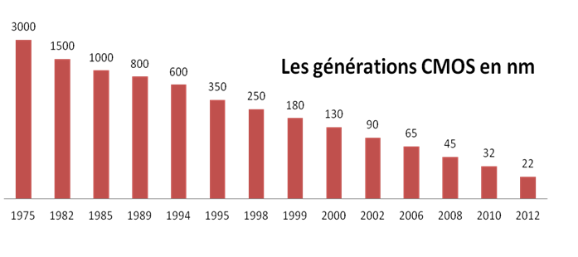
Et pour la faible consommation ?
Délai d’un inverseur avec sortance 4
Délai FO4 (ps) = 1/3 à 1/2 du nœud technologique (nm)

Slide 53
La logique synchrone
LOGIQUE
COMBINATOIRE
(n niveaux)
Temps cycle
CLK
Temps cycle fixé
Avec les nœuds technologiques successifs
Tp des portes diminue
Nombre de couches logiques peut augmenter
Diminution possible du nombre d’étages de pipelines

Slide 54
Des pipelines plus courts ?
Moins d’étages de pipeline
Structures matérielles plus simples
Prédiction de branchement moins importante
Processeurs sans pipelines d’exécution ?????
Suppression des aléas (structurel, données, branchement)
Moins de registres
Contrôle plus simple
Consommation réduite

Slide 55
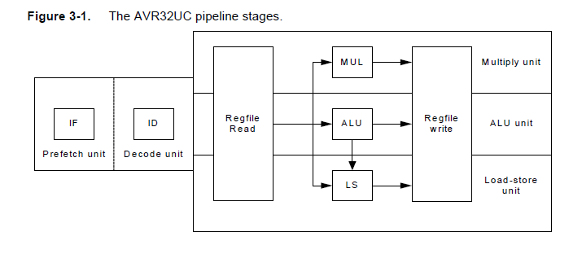
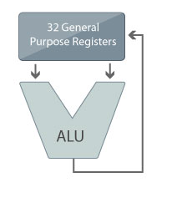
CPU AVR (Atmel)
1 cycle

Slide 56
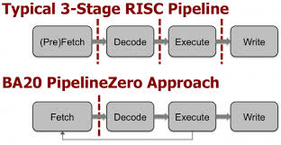

IP Cast
☹

Slide 57
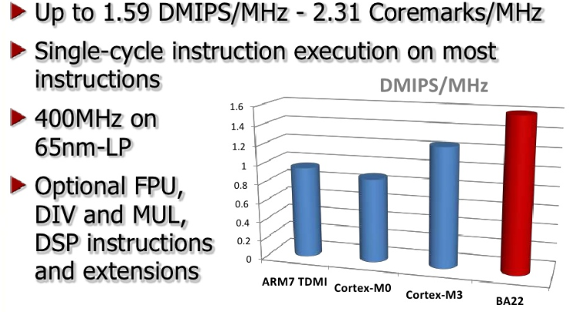
La publicité CAST
Jeu d’instructions CISC
- Réduction taille du code
www.cast-inc.com

Slide 58
Remarques pour conclure
Approche multi-pipelines
Moins performante que « flot de données restreint »
Plus simple à réaliser
Dominante dans le domaine enfoui et embarqué (la très grande majorité des processeurs)
Performance/Watt
Surface
Complexité de réalisation
Limitation des fréquences d’horloge
Multi-cœurs pour le haut de gamme
Simplification des architectures pour la faible consommation

Slide 59
BACK SLIDES
Les processeurs multi-pipelines
D. Eiemble

Slide 60
Multiplication de matrices : SAXPY
IJK
Produit scalaire
for (i=0; i<N; i++)
for (j=0; j<N; j++){
x[i][j]=0;
for (k=0; k<N; k++)
x[i][j]+=y[i][k]*z[k][j];}
for (k=0; k<N; k++)
r+=Y[k]*Z[k];
IKJ
SAXPY ou DAXPY
for (i=0; i<N; i++)
for (k=0; k<N; k++)
for (j=0; j<N; j++)
x[i][j]+=y[i][k]*z[k][j];
for (j=0; j<N; j++)
X[j]+=Y*Z[j];
Les processeurs multi-pipelines
D. Eiemble

Slide 61
Dépendances de données et suspensions
EXEMPLE
For (i=0; i<N; i++)
Y[i]+= A*X[i];
DAXPY
Latence des instructions (cycles)
LF : 2 cycles
FADD : 4 cycles
FMUL : 4 cycles
Les processeurs multi-pipelines
D. Eiemble

Slide 62
Performance DAXPY
Boucle non optimisée
Boucle
1
LD
F1
, (R1)
; charge X(i)
2
LD F2, (R2)
; charge Y(i)
3
FMUL F1,F0,F1
; a * X(i)
4
5
6
7
FADD
F2
,F2
,F1
; a * X(i) + Y(i)
8
SUB R6,R7,R1
; compare i et N-1
9
ADDI R1,R1,8
; adresse X(i+1)
10
ADDI R2,R2,8
; adresse Y(i+1)
11
SD
F2
, -8(R2)
; range Y(i)
12
BNE R6, R0, Boucle
;si I<N-1, branchement
12 cycles (3 cycles sont perdus)
Les processeurs multi-pipelines
D. Eiemble

Slide 63
Déroulage de boucle
Loop
1
LD
F1
, (R1)
; charge X(i)
13
FADD
F2
,F2
,F1
; a * X(i) + Y(i)
2
LD
F3
, 8(R1)
; charge X(i+1)
14
FADD
F4
,F4
,F3
; a * X(i+1) + Y(i+1)
3
LD
F5
, 16(R1)
; charge X(i+2)
15
FADD
F6
,F6
,F5
; a * X(i+2) + Y(i+2)
4
LD
F7
, 24(R1)
; charge X(i+3)
16
FADD
F8
,F8
,F7
; a * X(i+3) + Y(i+3)
5
LD F2, (R2)
; charge Y(i)
17
SD
F2
, (R2)
; range Y(i)
6
LD F4, 8(R2)
; charge Y(i+1)
18
SD
F4
, 8(R2)
; range Y(i+1)
7
LD F6, 16(R2)
; charge Y(i+2)
19
SD
F6
, 16(R2)
; range Y(i+2)
8
LD F8, 24(R2)
; charge Y(i+2)
20
SD
F8
, 24(R2)
; range Y(i+3)
9
FMUL
F1
,F0,
F1
; a * X(i)
21
ADDI R1,R1,32
; adresse X(i+4)
10
FMUL
F3
,F0,
F3
; a * X(i+1)
22
ADDI R2,R2,32
; adresse Y(i+4)
11
FMUL
F5
,F0,
F5
; a * X(i+2)
23
SUB R6,R7,R1
; compare i et N-4
12
FMUL
F7
,F0,
F7
; a * X(i+3)
24
BNEQ R6, Loop
; si I<N-4, branch
6 cycles/itération
au lieu de 12
For (i=0; i<N; i+=4) {
Y[i]+=A*X[i];
Y[i+1]+=A*X[i+1];
Y[i+2]+=A*X[i+2];
Y[i+3]+=A*X[i+3];
}
* Plus de suspensions (3 cycles)
* 1 cycle de gestion de boucle
(4 inst./4) au lieu de 4 (- 3 cycles)
Les processeurs multi-pipelines
D. Eiemble

Slide 64
Instructions x86 micro-instructions
Destination | Source | Micro-instructions
Registre | Registre | R_{dest} ← R_{dest} opération R_{source}
Registre | Immédiat | R_{dest} ← R_{dest} opération Immédiat
Registre | Mémoire | R_{temp} ← Mémoire (R_{adr})
 |  | R_{dest} ← R_{dest} opération R_{temp}
Mémoire | Registre | R_{temp} ← Mémoire (R_{adr})
 |  | R_{temp} ← R_{temp} opération R_{source}
 |  | Mémoire (R_{adr}) ← R_{temp}
Mémoire | Registre | R_{temp} ← Mémoire (R_{adr})
 |  | R_{temp} ← R_{temp} opération Immédiat
 |  | Mémoire (R_{adr}) ← R_{temp}

Slide 65
Répartition des branchements
100%
90%
* CONDITIONAL BRANCHES
80%
Bcond Ri, offset
* RETURN
70%
RET or JMP R31
60%
* UNCONDITIONAL BRANCHES
B offset
50%
* INDIRECT BRANCHES
40%
Indirect branches
JMP Ri
30%
Unconditional branches
20%
Return
10%
Conditional branches
0%
eqn
esp
gcc
li
dod
fpp
mat
spi
tom
Integer average
FP average
Global average
SPEC92

Slide 66
Les branchements conditionnels retardés
Schémas de réordonnancement
a) L’instruction avant le branchement ne calcule pas la condition
b) Instruction cible
c) Instruction après le branchement
Branchement très probablement pris
(Branchement de boucle)
INST i
INST i
IF cond
IF cond
INST i
INST j
INST j
INST x
c) Initial
a) Initial
IF cond
INST i
b) Initial
IF cond
IF cond
NOP
INST i
INST i
INST j
INST j
Branchements avec annulation
c) Final
a) Final
INST x
L’instruction suivante est exécutée si le branchement est pris
IF cond
INST i
L’instruction suivante est annulée si le branchement n’est pas pris
b) Final

Slide 67
Les prédicteurs dynamiques locaux
Prédicteurs 1 bit et 2 bits
Compteur 1 bit ou 2 bits
n bits
1 bit : comportement
dernier branchement
Adresse branchement
xx
2 bits : automate
2
n
entrées
np
Comportement du branchement
p
p
p
p
FNP
fNP
fP
FP
np
np
np
Fort
Faible
Faible
Fort
NON PRIS
PRIS
Prédiction du branchement

Slide 68
Prédiction des programmes flottants
Exemple
FOR K = 1 to N
FOR J = 1 to N
C(J) = C(J) + A(K) x B(K,J)
Lk
Chaque branchement est pris (n-1) fois et non pris 1 fois
Lj
BNEZ Rj, Lj
Prédicteur 1 bit : 2 mauvaises prédictions sur n
BNEZ Rk, Lk
Prédicteur 2 bits : 1 mauvaise prédiction sur n

Slide 69
Les branchements corrélés
Exemple : eqntott (SPEC92)
if (aa==2)
SUBI R3,R1,#2
aa = 0 ;
b1
BNEZ R3,L1
if (bb==2)
ADD R1,R0,R0
bb = 0 ;
L1 :
SUBI R3,R2,#2
if (aa != bb {
b2
BNEZ R3,L2
L2:
ADD R2,R0,R0
SUB R3,R1,R2
b3
BEQZ R3,L3
b1 PRIS si aa ≠ 2
b2 PRIS si bb ≠ 2
b1 et b2 NON PRIS (aa = bb = 0) => b3 PRIS
Corrélation entre les comportements de b1, b2 et b3

Slide 70
Les prédicteurs à deux niveaux
PREDICTEUR A 2 NIVEAUX
Nombre de bits d’historique
Prédicteur de branchement (2,2)
Nombre de bits par compteur
Adresse de branchement (p bits)
XY
X :
prédiction
00
01
10
11
1
0
Historique 2 bits (registre à décalage)

Slide 71
Local + Global
HISTORIQUE
GLOBAL
HISTORIQUE LOCAL
Table historique
2-bit counters
Prédiction
Compteur 2 bits
Prédiction
CP
Historique
Historique global
+ sélection index
Historique global
+ partage index
Compteur 2 bits
Prédiction
Compteur 2 bits
Prédiction
Historique
Historique
n
m
m
n+m
XOR
n
n
CP
CP

Slide 72
Les méta - prédicteurs
Utilisation de deux prédicteurs différents
efficacité d’un prédicteur dépend de la nature du code
Choix en dynamique du meilleur
P
1
c
P
2
c
Action
0
0
Rien
Compteur 2 bits
Utilisation
P1
P2
0
1
Décremente
CP
P1 ou P2
1
0
Incrémente
1
1
Rien

Slide 73
Prédiction de l’adresse de retour
Pile d’adresse de retour
ALPHA
Off.(15:14)
Cible
prédite
Opération sur
la pile
12 ENTREES
00
JMP
PC+4xdep(13:0)
01
JSR
PC+4xdep(13:0)
PUSH PC
10
RET
Prediction stack
POP PC
16 BITS DE POIDS FAIBLE DE L’ADRESSE CIBLE
11
JSR
Prediction stack
POP ET
Co-routine
PUSH PC
Les adresses de retour dépendent de l’endroit
d’où les procédures sont appelées. Elles sont
donc difficilement prévisibles.

